Slide 1





Advance persisntant threats (APT) ou menace persistante avancée
Yanis Mansouri Frederic De Gaudemar-Ancey Joshua Brionne

Slide 2

Sommaire
Qu'est ce qu'un APT
Etapes d‘une procédure d‘APT
listes de certain groupes APT
Attaque du groupe OILRIG
Les moyens de défense
Conclusion

Slide 3
Qu'est ce qu'un APT
Advances Persistent threat
Utilliser pour attaquées les SI des organisation etc
Contient plusieurs d'etape d'attaque

Slide 4
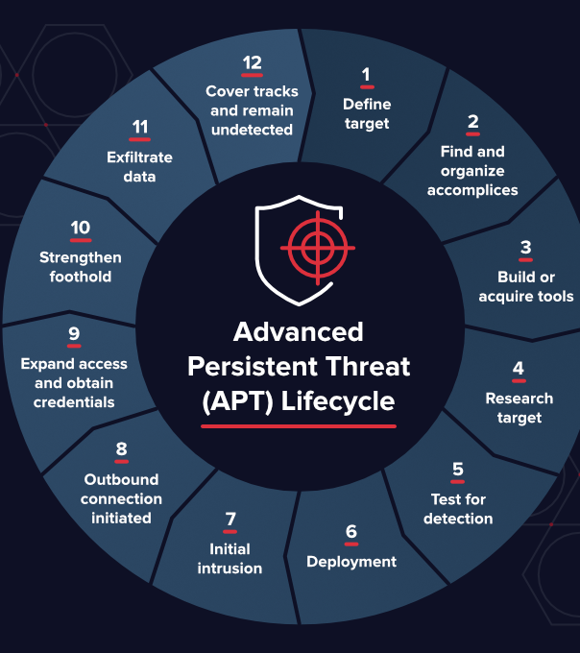
Les etapes des APT
Établir une cible
Organiser le groupe
Créez/acquérir des outils nécessaire.
Rechercher le(s) cible(s)
Tester les équipements/détections.
Déployé
Intru initial
Mise en place une connexion sortant
Eteindre accès/ obtenir les données
Renforcer position
Exfiltrer les données
Couvrir leurs traces

Slide 5
listesde group d'APT
Fancy Bear
Equation
Deep Panda
OILRIG

Slide 6

Fancy Bear
Actif dés 2004
Suspect d'etre liee aux militaire russe
On attaquée plusieurs grandes etablisement important
Attaque majeur entre 2015 et 2017

Slide 7
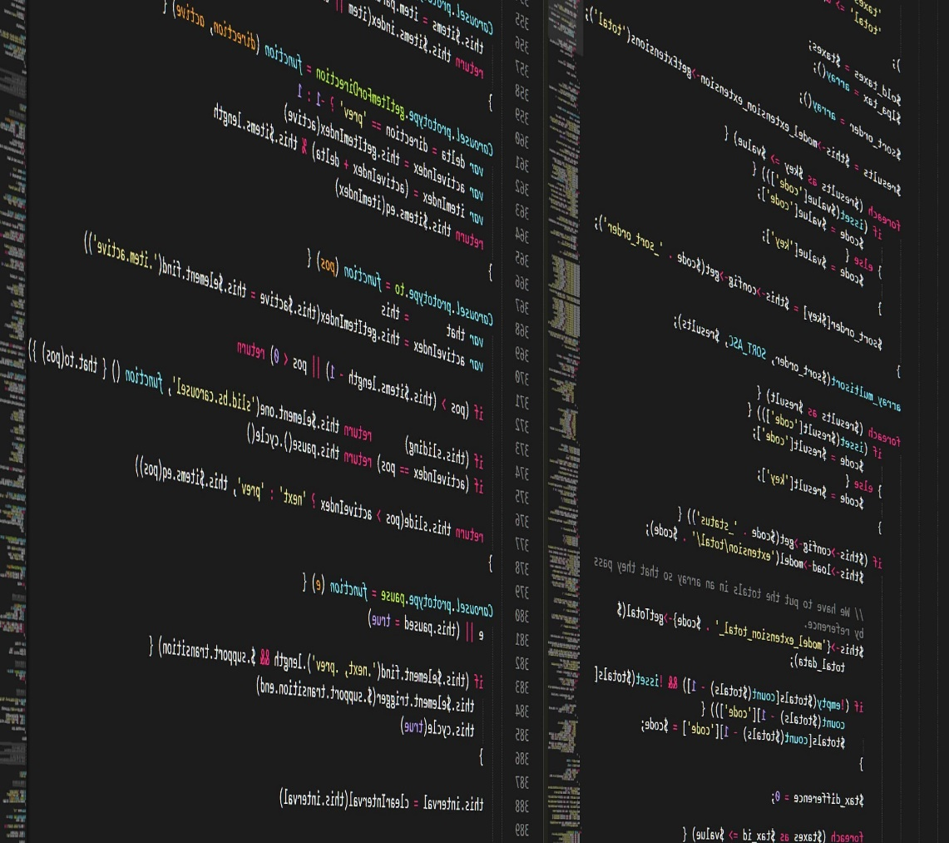

equation
Crée en 2001
Origine americain
Expert en spyware
Cible les pays du Moyen Orient

Slide 8
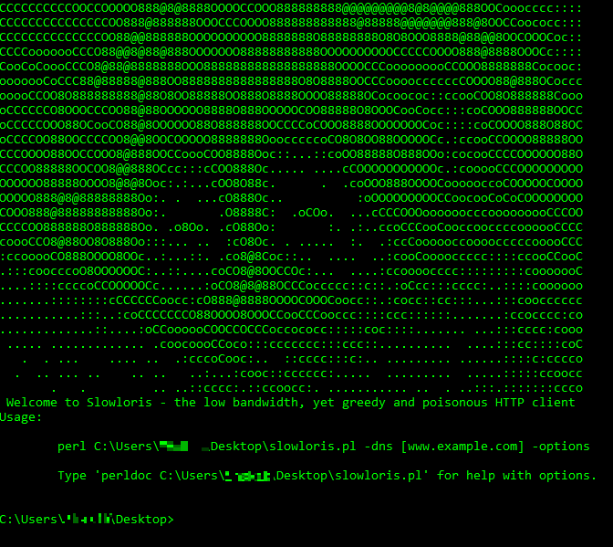


Deep panda
Rencences en 2012
Origine chinois
Cible des differents entreprises
Sont connu sous differents noms
Utilise differents techniques pour chaque attaque

Slide 9



OILRIG
Recconu en 2014
Origine Iranien
Technique preferer: attaque de la chaine d'approvisionnement
Cette photo par Auteur inconnu est soumise à la licence CC BY-NC-ND

Slide 10

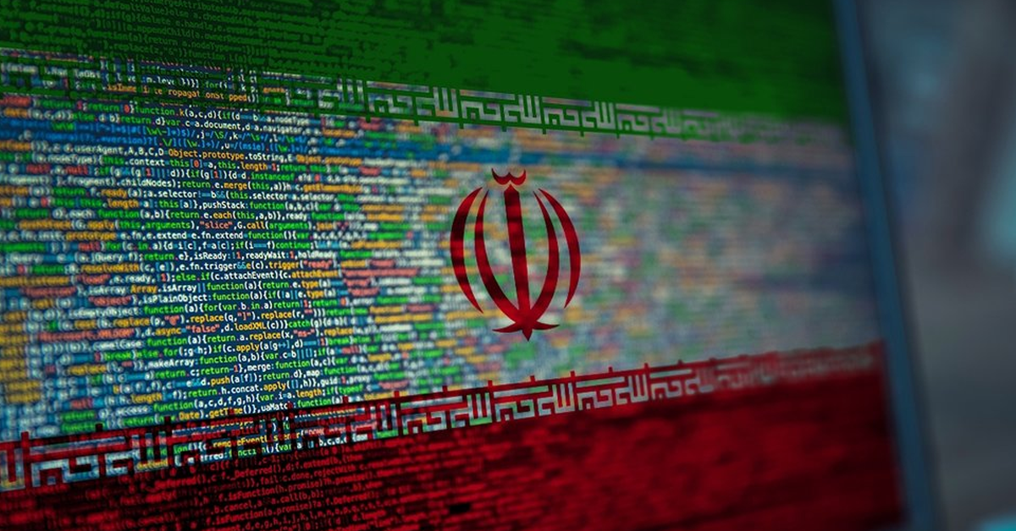
Oilrig
4 groupes: groupe a, b, c, d
Techniques utilisés : delivery, exploit, install, command
Cible : moyen orient et des differents industries.
Chaques group ont divers outils et de plan d'attaque.
Chaque group ont leurs propre ecran d'horraire.

Slide 11


Defence
KAPERSKY : Prévenir, Détecter, Répondre, Anticiper
FIREYE

Slide 12


cONCLUSION

